Slide 1



VALORILE CARE NE UNESC
„Curajul de a încheia studiile gimnaziale”
Clasa a IX-a, 1 septembrie 2025

Slide 2
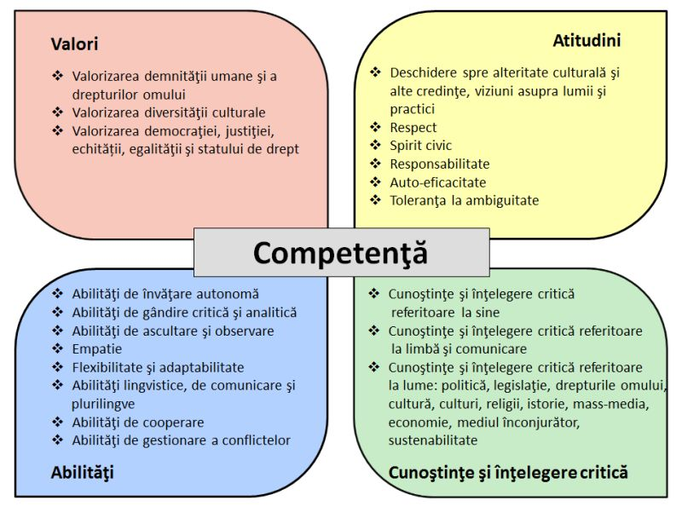
OBIECTIVELE LECȚIEI
Să reflecteze asupra valorilor care influențat deciziile;
Să analizeze potențialele riscuri în procesul de luare a deciziilor;
Să stabilească un set de valori pentru finalizarea clasei a IX-a.

Slide 3
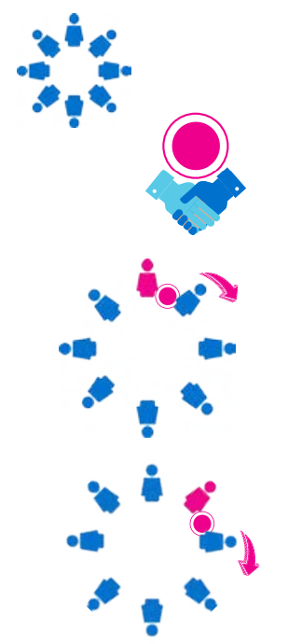
„TRANSMITE PULSUL”

Slide 4

„Alegerile mele”
Cum te simți cu alegerea făcută?
Ce te-a determinat să faci alegerea dată?
Ce impact a avut alegerea asupra identităţii tale?
Ce ai învățat din această alegere?
Ce valori sunt la baza alegerii?
Cum te simți acum când ai împărtășit experiența cu colegul/colega?

Slide 5

„EXPLORAREA VALORILOR ÎN ACȚIUNE”
„Decizia este un risc care îşi are rădăcinile în curajul de a fi liber.”
Paul Tillich
Ce simți în legătură cu acest citat?
Ce alegere ți-a influențat cel mai mult viața/ anul precedent de studii/ vacanța?
Ce valoare ți-a influențat cel mai mult decizia?
Ce riscuri ți-ai asumat în deciziile luate?
Care este valoarea fără de care nu îți poți imagina viața?

Slide 6

„VALORILE CARE NE GHIDEAZĂ ULTIMUL AN DE GIMNAZIU”

Slide 7

Ce este posibil pentru tine?
Ce ai observat pe parcursul lecției?
Cum te simți la final de activitate?

Slide 8
BIBLIOGRAFIE
https://ccd.intercultural.ro/
Râsete și joacă: Jocuri și exerciții creative pentru adolescenți aflați în situații de criză, p. 20
https://www.ethicalsystems.org/when-facing-disruption-the-unknown-is-your-greatest-ally/
https://www.freepik.com/premium-ai-image/man-making-decision-front-fork-road_298106504.htm
https://es.pinterest.com/pin/827958712745379614/
https://medium.com/@danmajyambere/game-theory-beyond-algorithms-9396e0471e35

